Slide 1
Lazy-cseq

Slide 2
介绍Lazy-CSeq
1.Lazy-CSeq 是一种 程序验证工具，用于验证多线程 C 程序的正确性。它通过 顺序化（Sequentialization） 技术，将原始的并发程序转换为等价的单线程顺序程序，并结合SAT/SMT 求解器来检测程序中是否存在并发错误，如数据竞争、死锁或断言失败等问题。
2.Lazy-CSeq 的工作原理
输入：多线程 C 程序。
顺序化：将程序的多线程部分转换为一个等价的顺序程序：
显式建模线程的执行顺序。
将共享变量的状态读写进行建模。
拆分线程为原子段，并按照调度顺序组合起来。
输出：单线程的等价 C 程序。
验证：通过调用 SAT/SMT 求解器，验证顺序化程序是否满足安全属性（如断言验证）。

Slide 3
关键特点:
上下文有界 验证：Lazy-CSeq 将多线程程序转换为一个 有界的顺序程序，限制了验证的复杂度。
Lazy 顺序化：通过 延迟引入非确定性，减少了不必要的数据非确定性，避免了传统顺序化方法中可能出现的巨大状态空间。（同时它保留了程序中线程行为的局部不变性，并且只在必要时引入线程交替和数据非确定性。）
高效的后端验证工具：使用现有的高性能 顺序模型检查器 来进行验证。这些工具能够有效检查程序中的 断言错误、死锁 等问题，并提供反例帮助开发者定位程序中的潜在错误。
支持 POSIX 线程 API：支持大部分常见的 POSIX 线程功能，如线程创建、线程同步，使得它能够处理实际开发中常见的多线程程序。

Slide 4
1.多线程程序转换为有界非确定性顺序 C 程序
Lazy-CSeq 首先将多线程 C 程序转化为一个有界的 非确定性顺序 C 程序。
通过设置一个 回合数 来限定线程之间的交替执行次数。例如，当回合数为 3 时，Lazy-CSeq 会模拟最多 3 次线程的切换。在每个回合中，线程间的执行顺序是非确定性的，意味着程序中不同线程的执行顺序是不可预测的。
转换后，程序的行为在给定的回合数内是 有界的，从而大大减少了需要验证的状态空间。

Slide 5
2. 利用已有的高效有界模型检查器
Lazy-CSeq 将转换后的 顺序 C 程序 输入到 有界模型检查器（bounded model checker） 中进行验证。Lazy-CSeq默认的后端验证工具是CBMC（C Bounded Model Checker）

Slide 6
2. 利用已有的高效有界模型检查器
Lazy-CSeq 将转换后的 顺序 C 程序 输入到 有界模型检查器（bounded model checker） 中进行验证。Lazy-CSeq默认的后端验证工具是CBMC（C Bounded Model Checker）

Slide 7
3. 后端验证
1）生成目标公式
CBMC 首先将 C 程序转换为一个布尔公式，该公式表示程序在给定输入下的行为。
CBMC 会将程序中的条件分支转换为布尔变量，并且将程序中的算术运算、数组访问等表达式转换为布尔公式。
所有可能的程序状态（包括程序执行路径、变量值等）也都会被编码成布尔变量和约束条件。

Slide 8
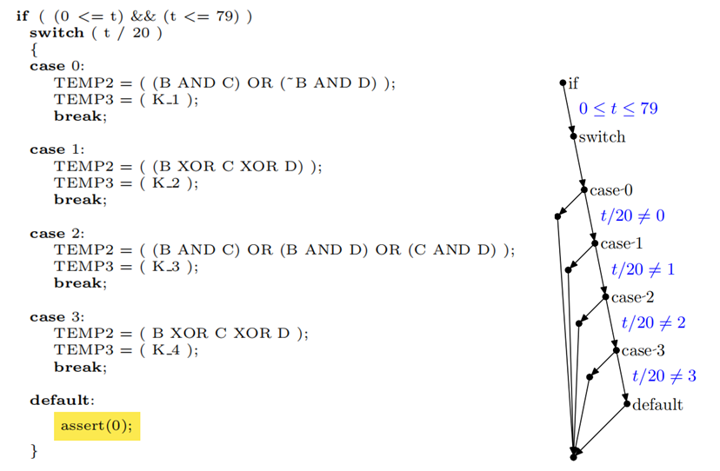
下面简单介绍一下cbmc如何将C 程序转换为一个布尔公式 对于一个c程序
首先生成对应的CFG树

Slide 9
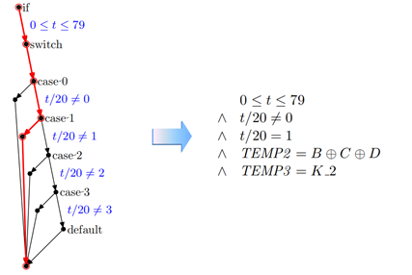
对于标红路径就有
然后CBMC 通过符号执行（symbolic execution）生成一个满足特定条件的布尔公式。例如，如果程序的目标是检查是否可能存在数组越界访问，那么 CBMC 会生成一个公式，表示所有可能的数组索引是否都在合法范围内。

Slide 10
3. 后端验证
2）调用 SAT 求解器
生成的布尔公式会被输入到 SAT 求解器中。SAT 求解器的作用是判断是否存在一个 满足该公式的变量赋值，即是否存在一组输入使得公式中的所有约束都成立。
SAT 求解器使用 DPLL 算法（Davis-Putnam-Logemann-Loveland 算法）或 CDCL 算法（Conflict-Driven Clause Learning 算法）等启发式算法来查找满足公式的解。如果存在解，SAT 求解器会返回一个满足公式的布尔变量赋值。
如果 SAT 求解器找到一个满足的解，这意味着在给定的程序输入和条件下，程序会发生错误（例如越界、空指针等）。CBMC 会报告该错误。
如果 SAT 求解器不能找到解，那么就意味着程序在当前条件下不会出现错误，CBMC 会返回成功。

Slide 11
程序演示：
Notes:
/cseq.py:这是脚本的入口点，表示运行 cseq.py 脚本。-l lazy:-l 是一个短选项，用于指定配置文件。lazy 是配置文件的名称，即 modules/lazy.chain。在 cseq.py 中，这个选项会被解析并加载相应的配置文件。-i examples/lazy_unsafe.c:-i 是一个短选项，用于指定输入文件。examples/lazy_unsafe.c 是输入的 C 语言源文件。在 cseq.py 中，这个选项会被解析并读取指定的输入文件。--backend cbmc:--backend 是一个长选项，用于指定后端工具。cbmc 是后端工具的名称。
Merging含义：这是代码合并阶段。CSeq 会将所有源文件合并成一个单独的文件，以便后续处理。操作：通过 core.merger.Merger() 类来完成合并操作，并生成合并后的代码字符串。Program simplification含义：程序简化阶段。这个阶段会对合并后的代码进行简化，移除冗余代码或优化表达式等。操作：具体实现依赖于配置文件中定义的模块链（chain），每个模块可能包含不同的简化规则。Loop and control-flow transformation含义：循环和控制流转换阶段。此阶段会对代码中的循环结构和控制流语句进行转换，例如展开循环、替换条件语句等。操作：同样由配置文件中的模块链定义，每个模块负责特定类型的转换。Program flattening含义：程序扁平化阶段。将程序结构简化为更简单的形式，通常用于后续分析工具更容易处理。操作：例如将嵌套函数调用展开为线性序列，或者将复杂的数据结构简化。Sequentialization含义：顺序化阶段。将并行或并发执行的部分转换为顺序执行的形式。操作：确保程序在单线程环境中也能正确运行，便于分析。Instrumentation含义：插桩阶段。在此阶段，会在代码中插入额外的代码片段，用于收集运行时信息或调试信息。操作：例如插入日志记录、性能计数器等。Analysis含义：分析阶段。对经过前面各个阶段处理后的代码进行最终分析，可能是静态分析、模型检查等。操作：具体分析类型取决于配置文件中指定的分析模块。
Lazy_unsafe
代码结构线程创建和同步:main 函数中创建了三个线程 t1, t2, 和 t3。每个线程都使用互斥锁 m 来保护对共享变量 data 的访问。线程 t1 和 t2 分别对 data 进行递增操作。线程 t3 检查 data 是否大于等于 3，如果是，则调用 __VERIFIER_error() 抛出错误。互斥锁的使用:每个线程在访问 data 之前都会获取互斥锁 m，并在操作完成后释放锁。这确保了在同一时间只有一个线程可以修改 data，避免了数据竞争。问题分析尽管使用了互斥锁来保护对 data 的访问，但 lazycseq 工具仍然认为代码存在不安全的地方。原因在于：条件判断的时机:thread3 中的条件判断 if (data >= 3) 只在获取锁之后进行。如果 data 的值在 thread3 获取锁之前已经被其他线程修改为 3 或更大，那么 thread3 会进入错误处理分支并调用 __VERIFIER_error()。多线程并发执行:假设 thread1 和 thread2 先后执行，分别将 data 增加 1 和 2，使得 data 的值变为 3。此时，如果 thread3 获取锁并检查 data 的值，它会发现 data 已经大于等于 3，从而触发错误处理。
peterson
代码结构全局变量:flag1 和 flag2 用于标记线程是否想要进入临界区。turn 用于决定哪个线程应该进入临界区。x 是共享变量，用于测试条件。线程函数:thr1 和 thr2 是两个线程的入口函数。每个线程首先设置自己的标志位，并设置 turn 为自己的编号。然后进入一个循环，检查另一个线程的标志位和 turn 的值，以确定是否可以进入临界区。在临界区内，线程修改共享变量 x 并进行断言检查。最后，线程清除自己的标志位。主函数:main 函数创建两个线程 t1 和 t2，并等待它们完成。安全性分析互斥性:Peterson 算法的核心在于确保任意时刻只有一个线程可以进入临界区。每个线程在进入临界区前，都会检查另一个线程的标志位和 turn 的值。例如，thr1 会检查 flag2 == 1 和 turn == 1，如果这两个条件都满足，则 thr1 会继续等待，直到 thr2 退出临界区。死锁避免:Peterson 算法通过设置 turn 来避免死锁。当两个线程同时请求进入临界区时，turn 会决定哪个线程优先进入。例如，如果 thr1 和 thr2 同时设置了自己的标志位，turn 会被设置为 1 或 0，确保其中一个线程可以进入临界区。条件检查:在临界区内，每个线程都会修改共享变量 x 并进行断言检查。thr1 设置 x = 0 并检查 x <= 0，如果条件不满足则断言失败。thr2 设置 x = 1 并检查 x >= 1，如果条件不满足则断言失败。由于互斥性保证了每次只有一个线程可以修改 x，因此这些条件检查总是会成功。具体示例假设以下执行顺序：thr1 设置 flag1 = 1 和 turn = 1。thr2 设置 flag2 = 1 和 turn = 0。thr1 进入循环，检查 flag2 == 1 和 turn == 1，条件满足，继续等待。thr2 进入临界区，设置 x = 1，检查 x >= 1，条件满足。thr2 清除 flag2 = 0。thr1 退出循环，进入临界区，设置 x = 0，检查 x <= 0，条件满足。thr1 清除 flag1 = 0。结论peterson.c 代码是安全的，因为 Peterson 算法确保了互斥性，避免了死锁，并且通过条件检查保证了共享变量 x 的正确性。每个线程在进入临界区前都会检查另一个线程的状态，确保每次只有一个线程可以修改共享变量，从而避免了数据竞争和不一致的问题。
fail
主函数:main 函数是程序的入口点。调用了 assert(0)，这是一个断言宏，用于在调试过程中检查条件是否为真。安全性分析断言的作用:assert(0) 会在运行时检查其参数是否为真。如果参数为假（即 0），则会触发断言失败。断言失败会导致程序终止，并打印一条错误消息，通常包括文件名、行号和失败的条件。程序行为:在这个例子中，assert(0) 总是会失败，因为 0 永远为假。因此，程序在启动后会立即终止，并显示断言失败的消息。为什么这段代码被认为是不安全的程序终止:程序在启动后立即终止，这显然不符合正常程序的行为。正常情况下，程序应该能够执行预期的功能，而不是在启动时就终止。

Slide 12
CBMC 的求解过程总结：
CBMC 首先将 C 程序的执行过程、约束和目标转换为布尔公式。
接着通过符号执行，生成一个目标布尔公式，表示程序的状态空间。
调用 SAT 求解器：将布尔公式输入到 SAT 求解器中，求解器尝试找到满足条件的解。根据 SAT 求解器的结果，判断程序是否存在错误（如越界、空指针解引用等）

Slide 13
谢谢
小组成员：李钰杰，李珂，秦玥

